Slide 1

Nom Prénom
Date
PRÉSENTATION
Menu Maker by Qwenta

Slide 2
Sommaire
Contexte du projet
Aperçu de la maquette
Méthodologie utilisée
Tableau Kanban
Spécifications techniques
Veille technologique
Conclusion
Questions

Slide 3
Contexte du Projet
Brève introduction du site de Menu Maker :
L’objectif du projet est la création du site pour l’entreprise Qwenta.
Sur ce dernier, les restaurateurs pourront créer, modifier, et supprimer des menus personalisés selon leur choix ( y compris le design).
Il devront avoir la possibilité d’imprimer leurs menus et de le partager sur différentes plateformes tels que Instagram ou Deliveroo.

Slide 4
Aperçu de la maquette

Slide 5
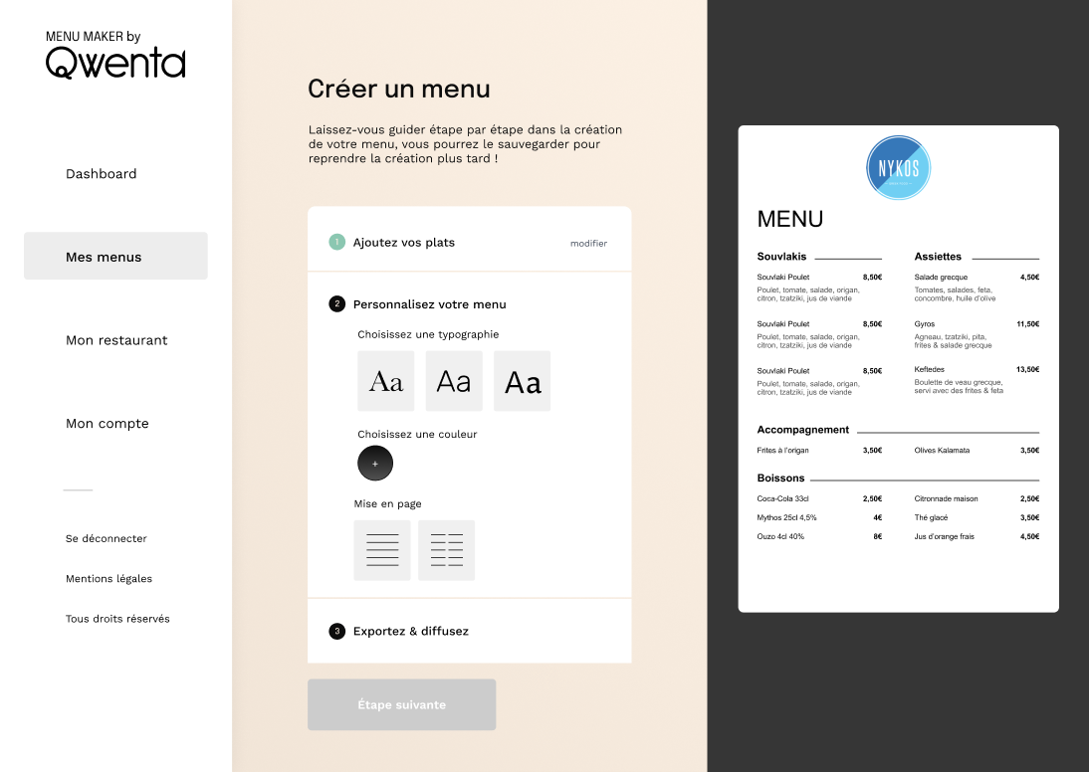
Création des menus
Il faut que le restaurateur puisse créer sur mesure un menu, en choisissant :
-le style
-le contenu (description, prix, photo)

Slide 6
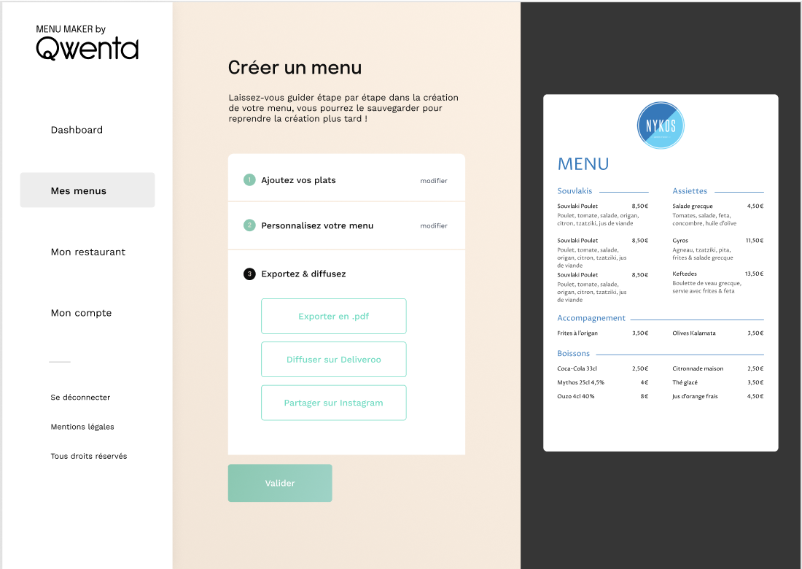
Exportation des menus
Il faut que le restaurateur puisse exporter facilement ces menus en PDF, mais également les diffuser sur Deliveroo et Instagram

Slide 7
Méthodologie utilisée
Explication brève de la méthodologie Agile et Scrum
-> La méthode Scrum repose sur 4 principes (interactions entres les individus, choix d’un logiciel fonctionnel, la collaborations avec le client, et l’adaptation aux changement). Elle permet un cadre de travail plus souple, et générer de la valeur en proposant des solutions adaptatives pour des problèmes, complexes.
-> Cette méthode repose sur l’utilisation des sprints : d’une durée avoisinant les 2 semaines, l’équipe s’engage sur la réalisation d’un certain nombre de tâches. Ici, l’intéret est que le client peut à la fin du sprint tester la première version de l’application, pour ainsi mieux nous orienter pour des futures ajouts ou modifications.
Avantages de cette approche pour le projet Menu Maker.
→Il y a dans ce projet

Slide 9
Suivi du projet avec le Kanban
Capture(s) d'écran du tableau Kanban.
Explication des User Stories (US), tâches attribuées, etc.
Explication de comment le tableau facilite le suivi et la coordination de l'équipe.
Ne pas oublier la mise en public du lien du tableau

Slide 10
Spécifications techniques
Présentation de l’usage du no-code
Liste des principales spécifications techniques.
Choix d'une spécification technique clé à vulgariser.
-> Présentation de cette spécification via un schéma explicatif, un diagramme ou un dessin.

Slide 11
Veille Technologique
Présentation de l’usage du no-code
Captures d’écran de la veille (max 5)
Méthode de classification des sources d'information.
Exemple et explication du choix d’une source pour chacun des 2 axes de veille
Explication de la contribution de la veille à l'élaboration des spécifications techniques.

Slide 12
Conclusion
Présentation de l’usage du no-code
Résumé des points clés de la présentation

Slide 13
QUESTIONS ?

